Slide 2
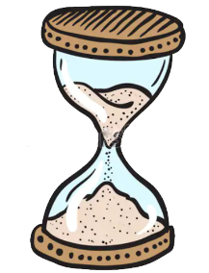
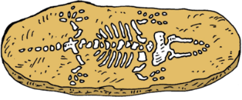
Antes da História:
a Quarta Colônia no tempo profundo
Flávio A. Pretto
flavio.pretto@ufsm.br

Slide 3
Notes:
Quanto tempo faz que você está de quarentena? Quanto tempo você sente estar em quarentena? Quanto tempo tem, dentro de seis meses? Como a nossa percepção do tempo muda?

Slide 4
O tempo é relativo...
Notes:
Quanto tempo tem, ao longo de um ano? Tempo: um conceito relativo. Relativo à idade. Relativo à nossa idade.

Slide 5
4.500.000.000 anos
(4.500 Ma)

Slide 6
Tempo geológico
Relativo à idade da própria Terra
Medido em Eras e Períodos, de milhares e milhões de anos
Um tempo PROFUNDO, difícil de imaginar

Slide 7
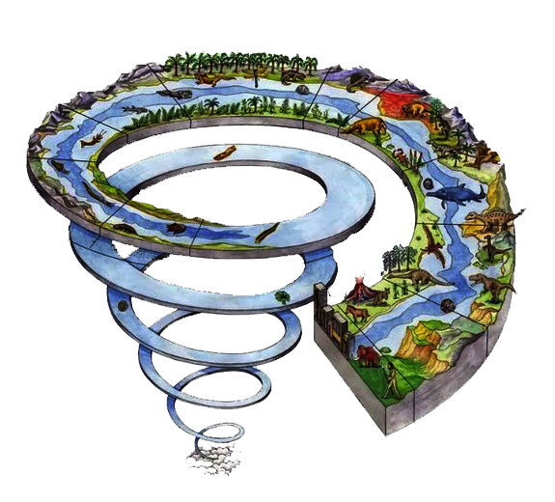
origem dos dinossauros
(233 Ma)
Triceratops
(66 Ma)
origem da vida
(~3.500 Ma)
origem da humanidade
(~0,30 Ma)
origem da Terra
(4.500 Ma)
Notes:
Se o tempo fosse um precipício, e cada ano de história da terra correspondesse a um metro, ele teria uma profundidade de mais de 4 milhões de km. Uma pessoa em queda livre demoraria quase mil dias (dois anos e meio) para chegar ao fundo desse precipício, a 200km/h.

Slide 8
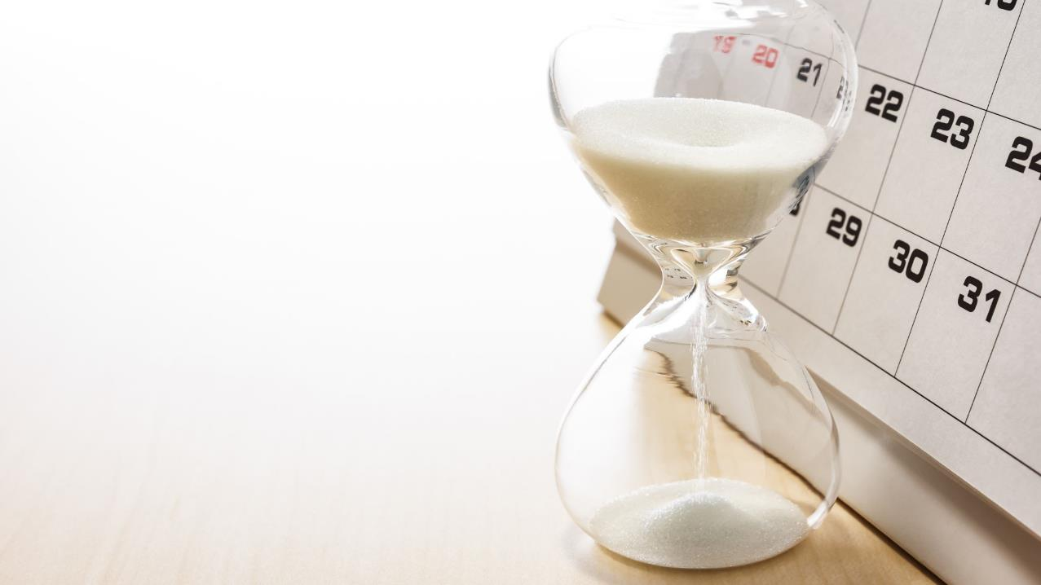
E se espremermos a história da Terra
ao longo de um ano?

Slide 11
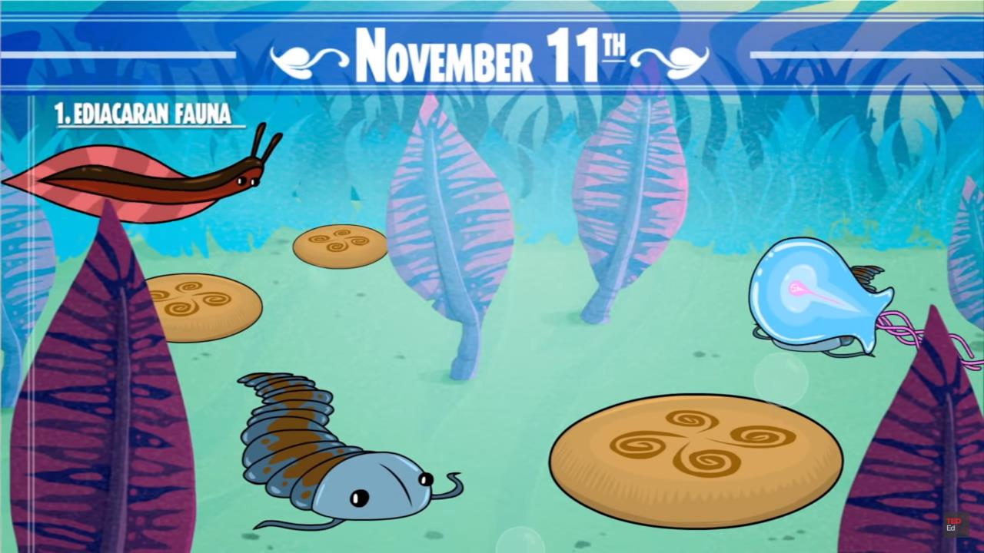

Slide 12
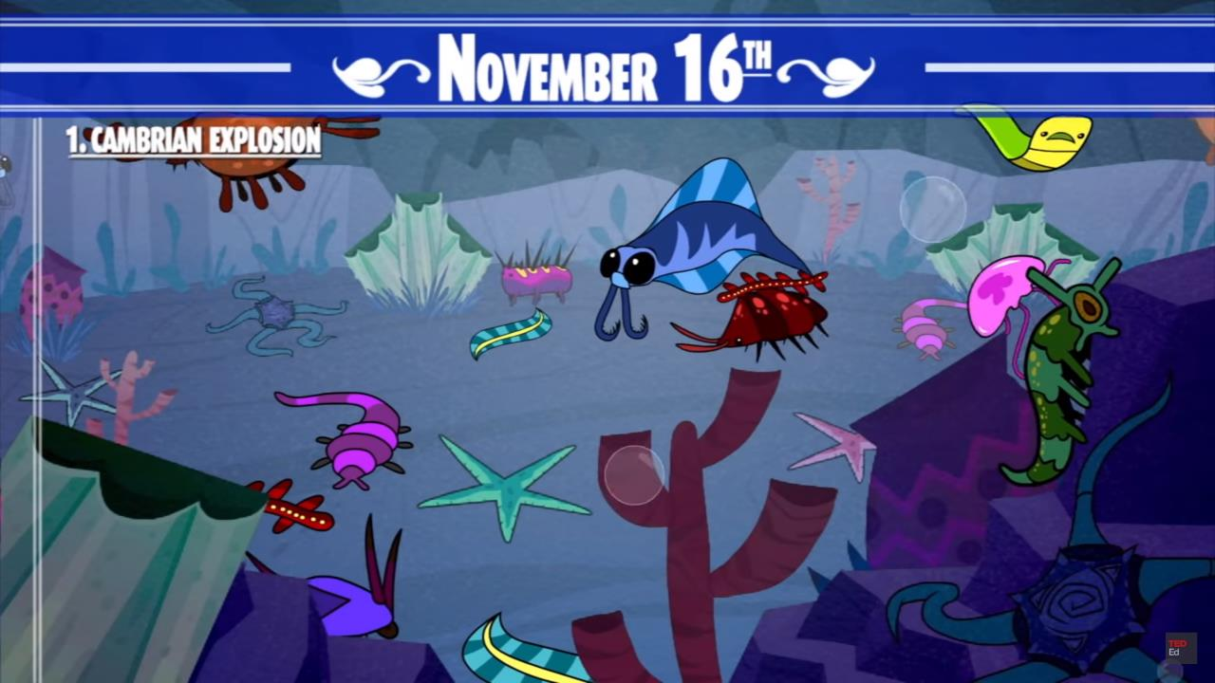

Slide 16
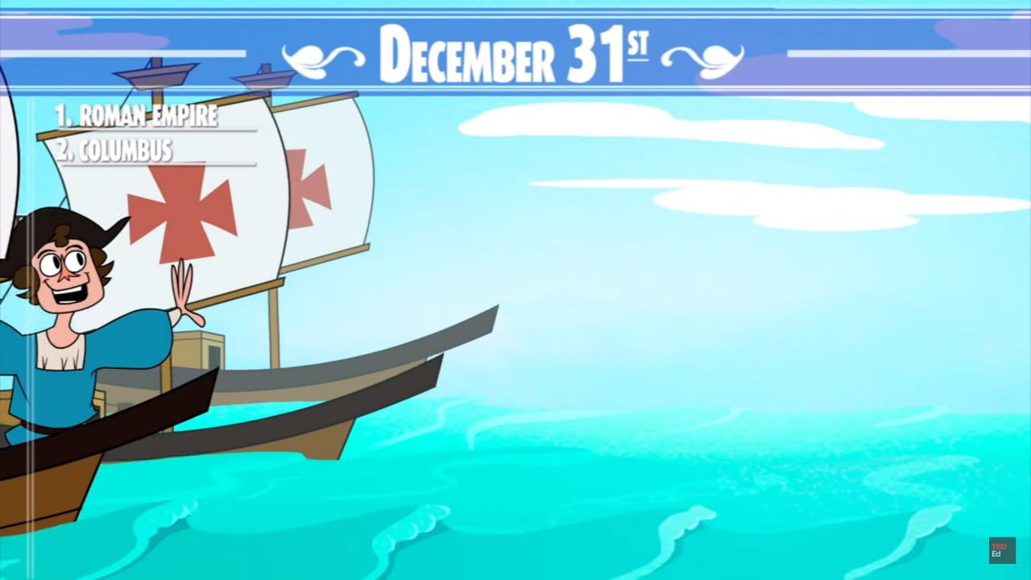

Slide 17
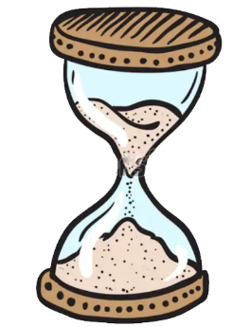
Como sabemos essas idades?

Slide 18
Radiometria:
Decaimento de elementos radioativos
Carbono-14 → Nitrogênio
Urânio → Chumbo

Slide 19
5.730 anos
11.460 anos
17.190 anos
22.920 anos
28.650 anos
34.380 anos
34.380 anos
40.110 anos
45.840 anos
Meia-vida
51.570 anos
Carbono 14 ➔ Nitrogênio
Tempo necessário para que metade da massa de uma amostra instável decaia
5.730
5.730
5.730
5.730
5.730
5.730
5.730
5.730
5.730

Slide 20
Meia-vida:
Cada forma instável de um elemento químico (isótopo) tem seu próprio valor de meia-vida!
Elemento-mãe | Elemento-filho | Meia-vida (Ma)
Carbono-14 | Nitrogênio-14 | 0,00573
Urânio-235 | Chumbo-207 | 704
Potássio-40 | Argônio-40 | 1.300
Urânio-238 | Chumbo-206 | 4.470
Rubídio-87 | Estrôncio-87 | 48.800
Tório-232 | Chumbo-208 | 14.000
Samário-147 | Neodímio-143 | 106.000
Lutécio-176 | Háfnio-176 | 35.900

Slide 21
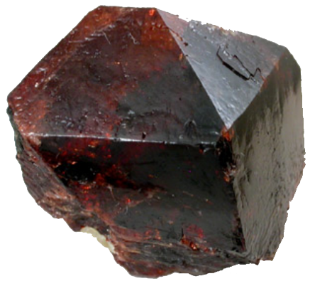
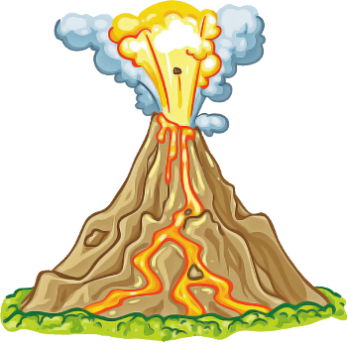
50% - 1 meia-vida = 4.470 Ma
75% - 2 meias-vidas = 8.940 Ma
U²³⁸
Pb²⁰⁶
U²³⁸
Pb²⁰⁶
x
Pb²⁰⁶
U²³⁸
x
Pb²⁰⁶
U²³⁸
U²³⁸
Zircão (Zirconita)

Slide 22
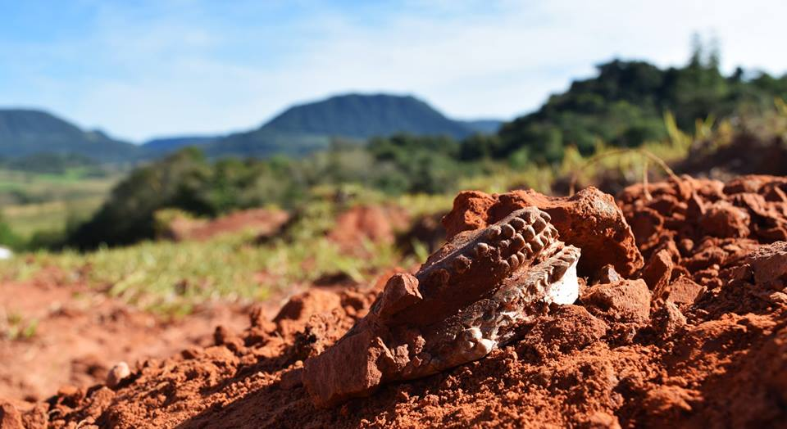
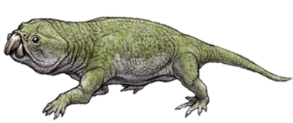
~233 Ma
Hyperodapedon

Slide 23
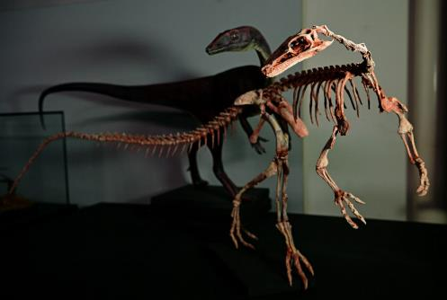
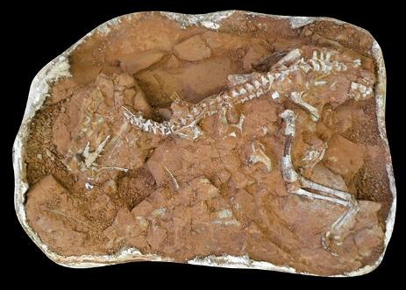
Buriolestes
233 Ma
Hyperodapedon
Gnathovorax

Slide 24
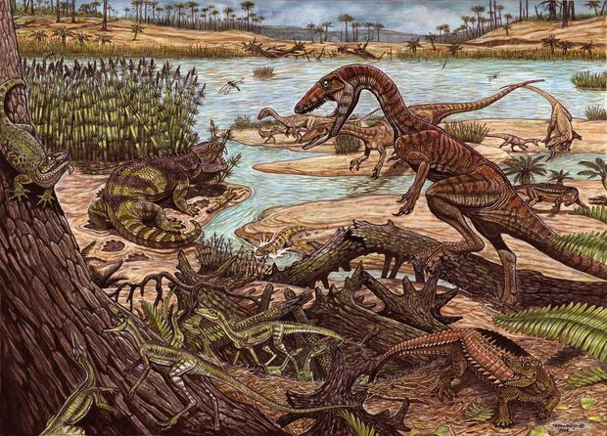
Quarta Colônia
233 Ma
Arte de Maurílio Oliveira

Slide 25
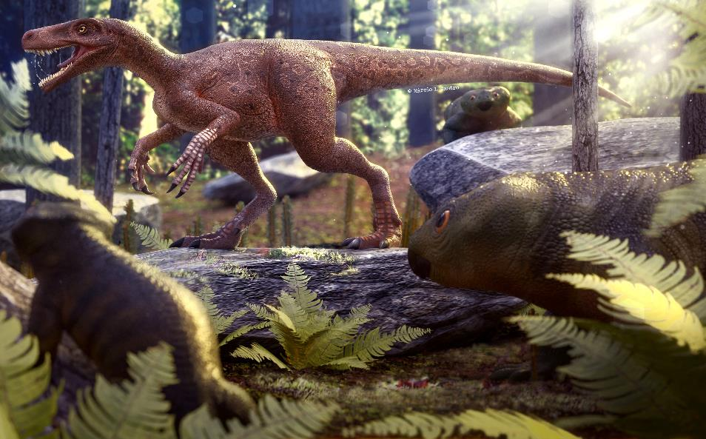
Quarta Colônia
233 Ma
Arte de Márcio Castro

Slide 26
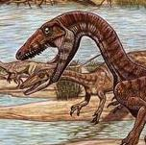
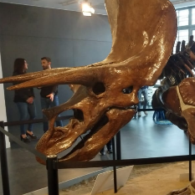
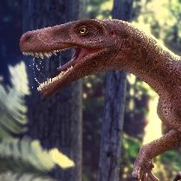
A Quarta Colônia tem os dinossauros mais antigos do mundo!
Presente
66 Ma
233 Ma

Slide 27
~130 Ma
~233 Ma

Slide 28
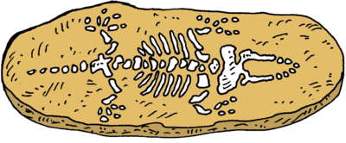
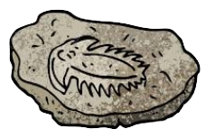
Por que fósseis são importantes?

Slide 29
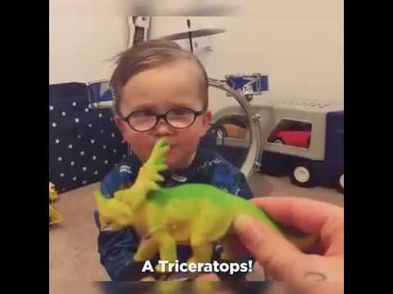
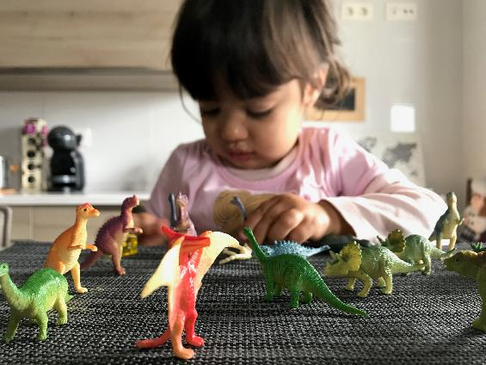
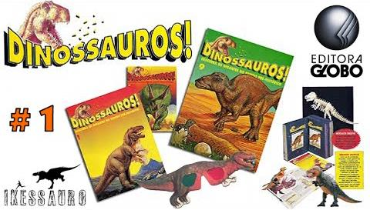
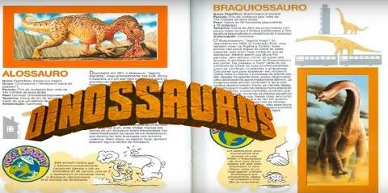
Fósseis são cativantes

Slide 30
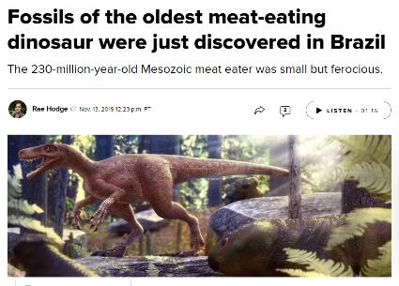
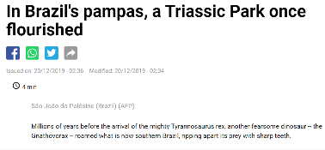
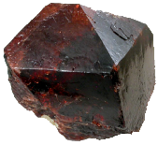
Paleontologia e educação
b.c
a b
c x
x=
a

Slide 31
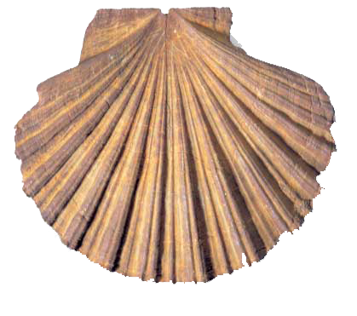
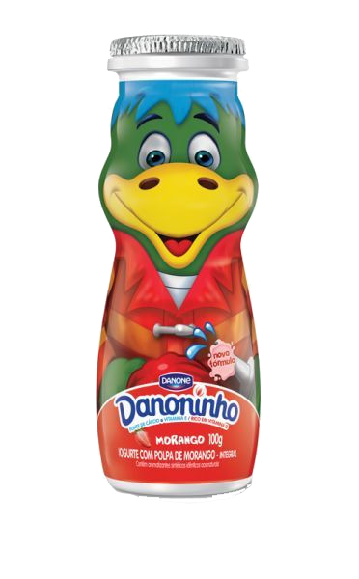
Fósseis e marketing

Slide 32
Fósseis são protegidos por lei
Constituição Federal de 1988
Arts. 23, 24 e 216
Decretos-lei
Proteção de sítios fossilíferos, lei do Patrimônio Cultural
Leis estaduais
RS - Lei Estadual 11.738/02, de 13/12/2001.

Slide 33
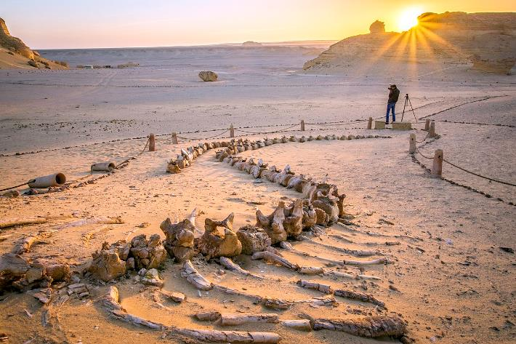
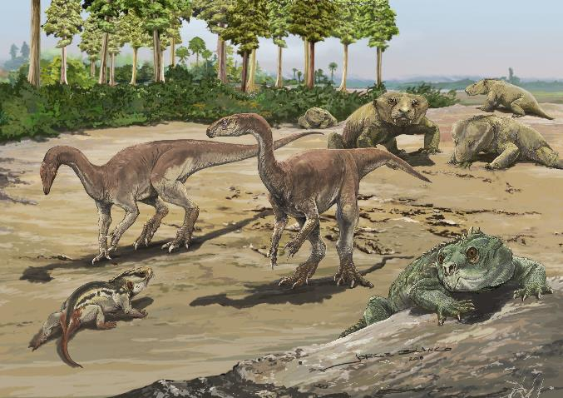
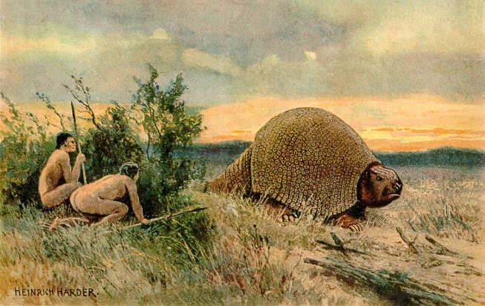
Os fósseis e as mudanças

Slide 34
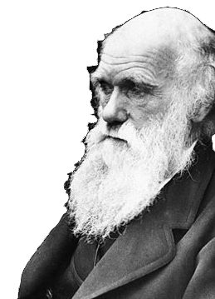
“Eu vejo o registro geológico como uma história do mundo, imperfeitamente guardada, e escrita em um dialeto variável;
dessa história, nós só possuímos o último volume (...).
Desse volume, se preservou apenas um ou outro
capítulo, e de cada página, apenas umas poucas
linhas. Cada palavra da linguagem lentamente
cambiante, na qual a história supostamente foi
escrita (...) deve representar as aparentemente
abruptas mudanças nas formas de vida,
sepultadas em consecutivas (...)
formações geológicas.”

Slide 35
Para se aprofundar
paleontologianasaladeaula.com

Slide 37
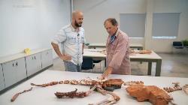
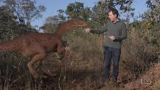
Para seguir no assunto...
https://youtu.be/tkxWmh-tFGs
glo.bo/2O25aue

Slide 38
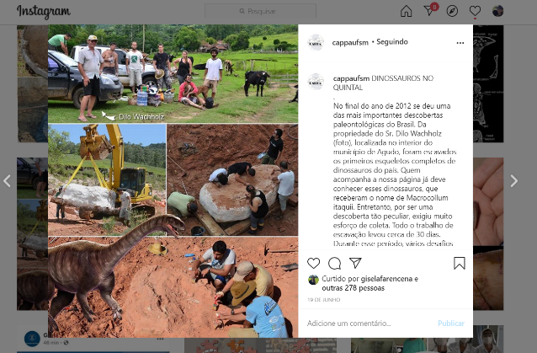
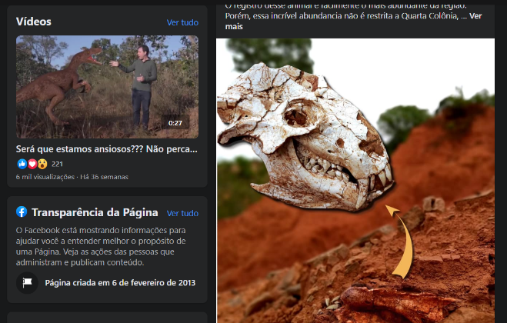
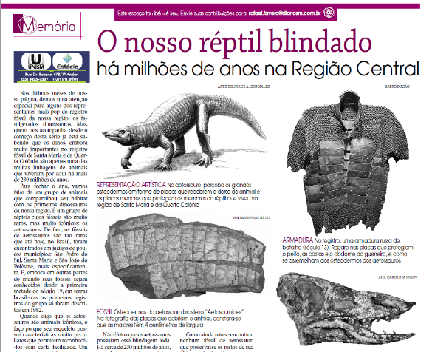
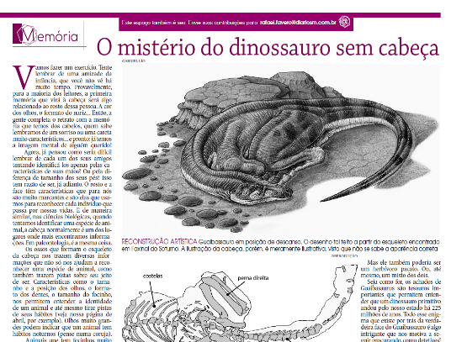
O CAPPA na sua casa

Slide 39
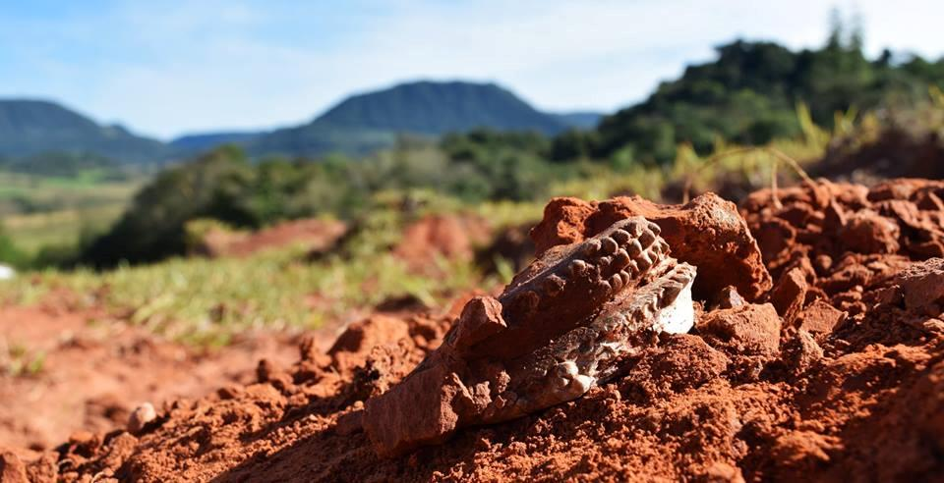
Obrigado!

